Slide 1
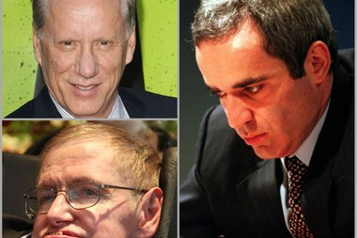
Самые умные люди мира

Slide 2
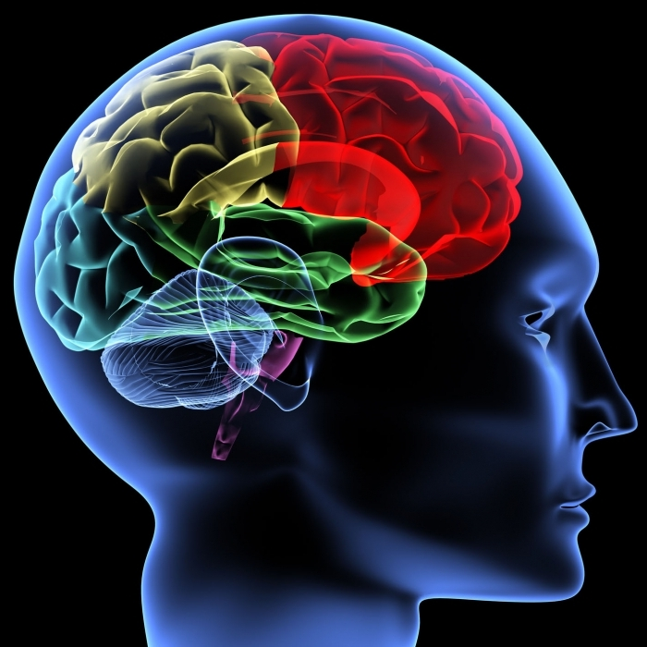
Кто самый умный человек?
Самого высокого можно измерить, самого тяжелого – взвесить. А как определить степень ума? Не существует общепризнанного неоспоримого способа подсчета разума. Некоторые считают показателем ума – достижения человека, другие, что руководствуются показателем IQ.

Slide 3
Коэффициент интеллекта (IQ)
Ввел понятие коэффициента интеллекта, назвав его IQ, в 1912 году немецкий ученый Уильям Штерн.
Коэффициент интеллекта (англ. IQ — intelligence quotient) — количественная оценка уровня интеллекта человека: уровень интеллекта относительно уровня интеллекта среднестатистического человека такого же возраста.
IQ определяется с помощью специальных тестов.
Тесты IQ рассчитаны на оценку мыслительных способностей, а не уровня знаний (эрудированности).

Slide 4
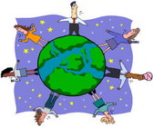
По данным статистики
50% людей имеют IQ в пределах 85-110 единиц;
2,5% людей имеют IQ ниже 70 единиц (принято считать умственно отсталыми)
2,5% людей обладают интеллектом от 130 до 140 единиц;
0,5% людей имеют показатель интеллекта выше 140 единиц (их называются гениями).
Например, средний показатель IQ лауреатов Нобелевской премии составляет 155-165 единиц.

Slide 5
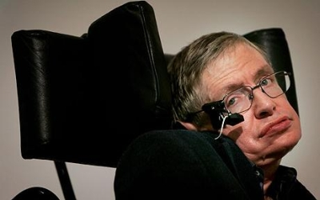
Стивен Хокинг
Стивен Хокинг родился 1942 г. в Великобритании.
В 1962 году он окончил Оксфорд с лучшими оценками по всем освоенным предметам.
Через 4 года он получил степень Кембриджского университета.
В период с 1972 по 1979 г. получает право на преподавательскую деятельность в ранге профессора астрономии, физики, молекулярной физики, математики и теории гравитации.
В 1960-1962 гг. врачи поставили страшный диагноз – амиотрофический склероз боковых сторон. Стивен Хокинг прикован к инвалидному креслу и не способен говорить.
Несмотря на свой недуг, он является, пожалуй, наиболее влиятельным физиком-теоретиком на данный момент.
Он активно занимается популяризацией науки, издавая книги, выступая с лекциями и снимаясь в научно-популярных программах. Он является автором 7 бестселлеров и обладателем 14 наград.
Физик - теоретик
IQ - 160

Slide 6
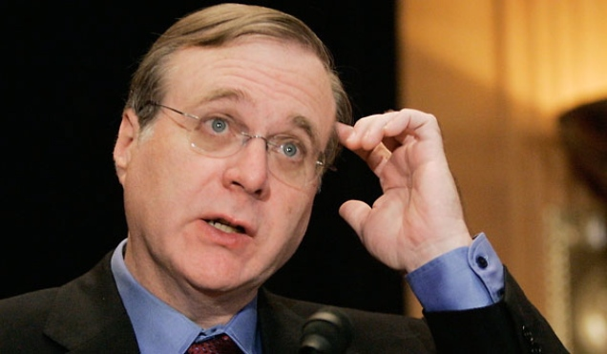
Пол Аллен
Пол Аллен – одни из самых успешных людей, который превратил свой ум в богатство. При состоянии, оцениваемом в 14,2 млрд. долларов, Пол Аллен находится на 48-м месте в списке самых богатых людей в мире, являясь владельцем множества компаний и спортивных команд.
Соучредитель Microsoft
IQ - 170

Slide 7
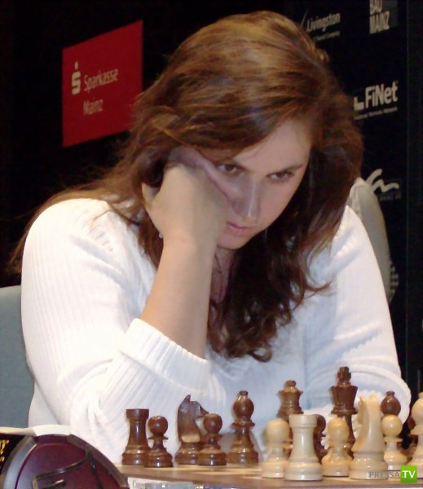
Юдит Полгар
Юдит Полгар – венгерская шахматистка, которая в 15 лет стала самым молодым гроссмейстером в мире, превзойдя рекорд Бобби Фишера на месяц.
В 1993 году ей удалось обыграть Анатолия Карпова, а в 2002 году Гарри Каспарова.
Найджел Шорт, английский гроссмейстер, сказал, что Юдит Полгар «чует мат уже за двадцать ходов».
Шахматистка
IQ - 170

Slide 8
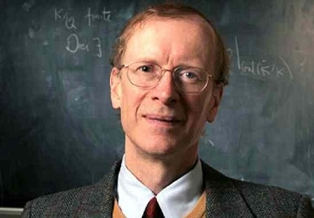
Сэр Эндрю Уайлс
Известный британский математик Эндрю Уайлса в 10-летнем возрасте услышал Великую теорему Ферма и решил ее доказать, используя школьные знания. Разумеется, ему это не удалось. Тем не менее, он не отчаялся и начал изучать работы математиков, занимавшихся решением этой задачи. Своего Эндрю Уайлс в конце концов добился.
В 1995 году он доказал Великую теорему Ферма, которая считалась самой сложной математической задачей в мире.
Эндрю Уайлс является обладателем 15 международных наград в области математики.
Математик
IQ - 170

Slide 9
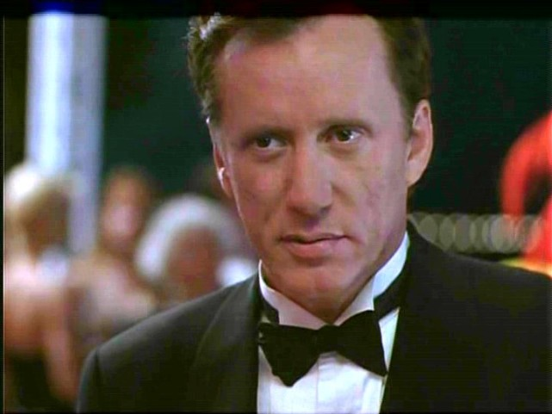
Джеймс Вудс
Джеймс Вудс родился в 1947г. в городе Вернал, штат Юта. Учился хорошо, после окончания школы он поступил в престижный Калифорнийский университет, затем был зачислен в Массачусетский технологический институт.
Незадолго до окончания ВУЗа бросил учиться и переехал в Нью-Йорк, где занялся актерской карьерой.
Спустя пару лет впервые снялся в киноленте, однако успех к Вудсу пришел только в 80-ых годах прошлого столетия. Он запомнился многим в первую очередь по таким фильмам, как «Однажды в Америке», «Напролом», «Сальвадор», «Чаплин».
На его счету три премии Эмми и две номинации на "Оскар".
Актер
IQ - 180

Slide 10
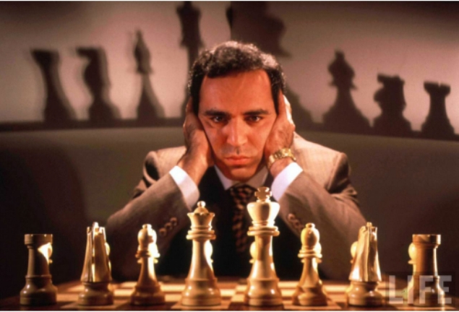
Гарри Каспаров
Гарри Каспаров – самый молодой чемпион мира по шахматам, который стал обладателем этого титула в 22 года.
Гарри родился в Баку в 1963 г.
В возрасте пяти лет юный Каспаров начал подсказывать своим родителям правильные ходы. Впоследствии он был отдан в кружок по шахматам.
Каспаров – легенда российского спорта.
Независимые эксперты сходятся во мнение, что Каспарова можно смело называть величайшим шахматистом, когда-либо рожденным, поскольку он выигрывал огромное множество партий, а его рейтинг ФИДЕ более десятилетия держался непобежденным.
В 2005 г. он закончил свою карьеру шахматиста, став видным политическим деятелем.
Шахматист
IQ - 190

Slide 11
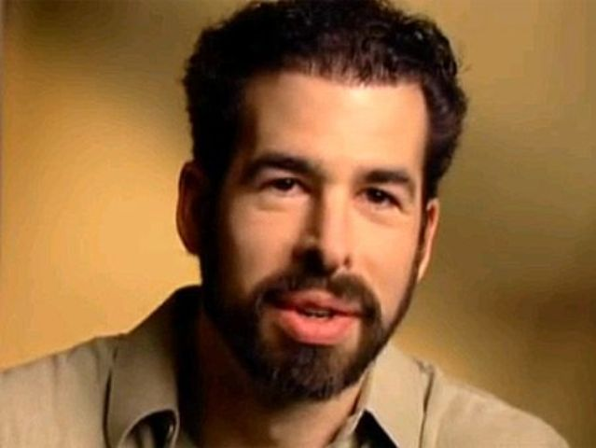
Рик Роснер
Рик Роснер – человек крайне неоднозначный. Несмотря на невероятно высокий уровень IQ, этот американец, возраст которого составляет 54 г., в настоящее время работает телевизионным продюсером и пишет сценарии для различных телевизионных шоу.
До этого он был безработным, принимал участие в программе «Кто хочет стать миллионером», работал стриптизером, официантом и даже вышибалой в барах.
Сегодня Рик иногда проводит бессонные ночи, решая различные IQ-тесты, пытаясь достигнуть еще более впечатляющего результата.
Телепродюсер
IQ - 192

Slide 12
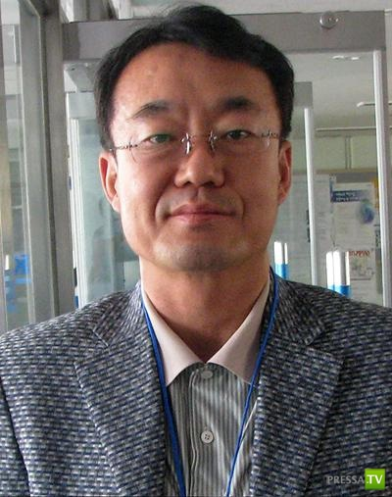
Ким Унг-Йонг
Ким Унг-Йонг родился в 1963г. в Кореи. Он попал в Книгу рекордов Гиннеса. И не просто так!
С самого раннего детства у него начали проявляться способности вундеркинда. В шесть месяцев он сказал первое слово, а в год мог свободно беседовать, в три – начал читать на корейском, японском, немецком и английском языках.
В раннем детстве Ким начал писать стихи и показал себя великолепным художником.
С четырех до семи лет Ким Унг-Йонг посещал занятия университета в Ханьяне в качестве свободного слушателя.
В семь лет он переехал в США по приглашению Американского космического агентства.
В 1974 г. начал работать в НАСА.
В 1978 г. он вернулся на родину.
Является автором около 100 научных работ.
Корейский вундеркинд
IQ - 210

Slide 13
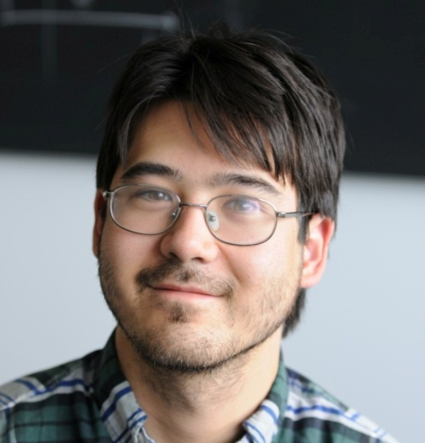
Кристофер Хирата
IQ Кристофера Хирата – ни много ни мало 225 баллов.
Уже в четырнадцать американец Кристофер Хирата без труда смог поступить в Калифорнийский Технологический университет.
Он проявлял значительные успехи в исследовании проектов НАСА, связанных с колонизацией планеты Марс. В Американской космическом агентстве он начал работать уже в 16 лет.
В 22 года защитил докторскую по астрофизике.
Доктор
астрофизических наук
IQ - 225

Slide 14
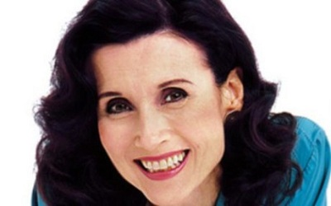
Мерилин Вос Савант
С 1986 по 1989 гг. вос Савант входила в книгу рекордов Гиннесса как обладательница самого высокого IQ. Это значение было зафиксировано еще тогда, когда ей было всего десять лет.
Живет в Миссури, состоит в законном браке с Робертом Джарвиком –учёным, который приобрёл известность как создатель искусственного сердца.
C 1986 г. вос Савант ведёт рубрику «Спросите Мэрилин» в одном из самых популярных в США журнале Parade, где она отвечает на вопросы читателей журнала. Иногда её ответы оказываются спорными. Существует сайт, посвящённый критике ответов Мэрилин.
Сама вос Савант считает, что интеллект включает так много компонентов, что попытки точно измерить его бесполезны.
Ведущая рубрики в журнале Parade
IQ - 228

Slide 15
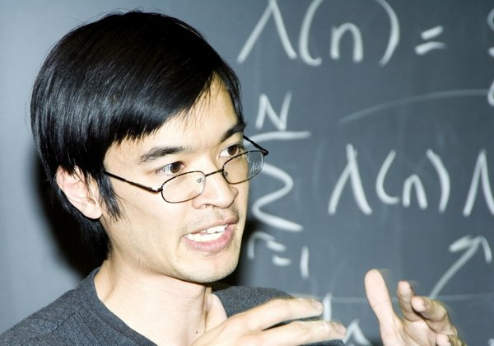
Теренс Тао
Теренс Тао с детства отличался сообразительностью и острым умом. В возрасте 2 лет он уже выполнял основные арифметические действия, знал весь алфавит.
В возрасте девяти лет он изучал математику по университетской программе.
В 20 лет получил степень доктора в Принстонском университете.
В возрасте 24-х лет он становится самым молодым профессором в Калифорнийском Университете в Лос-Анджелесе. За все время он написал и опубликовал более 250 научных работ.
Профессор Калифорнийского университета
IQ - 230

Slide 16
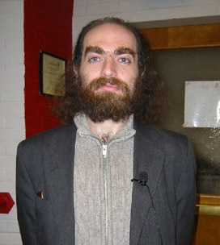
Григорий Перельман
Если говорить о самом умном человеке в России, то им, безусловно, является Григорий Яковлевич Перельман, родившийся в 1966 г.
Именно он смог доказать теорему Пуанкаре, за что ему присудили так называемую «Премию тысячелетия» в один миллион долларов, от которой Перельман с легкостью отказался.
К сожалению, в настоящее время Григорий Яковлевич отказывается с кем-либо общаться, включая даже своих друзей. Он замкнут, почти не выходит на улицу. Живет в Санкт-Петербурге, занимается главным делом своей жизни – математикой.
Математик
IQ - неизвестен

Slide 17
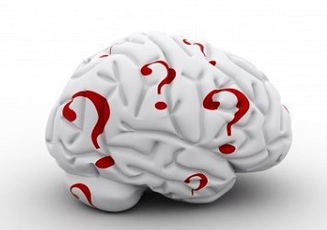
Ваш IQ - ?

